Slide 1

Wife Certificate
Agenda
Why Wi-Fi ?
Install and operation chariot

Slide 2
Why Wi-Fi ?
The Wi-Fi Alliance organization, a nonprofit industry group, promotes the acceptance of 802.11 wireless technology worldwide, and ensures that all Wi-Fi CERTIFIED 802.11-based wireless networking gear works with all other Wi-Fi CERTIFIED equipment.
Wi-Fi CERTIFIED = Confidence

Slide 3

Wi-Fi Certified Product
Wi-Fi CERTIFIED Product Choices include:
Access Points
Compact Flash
Internal PC Cards
External PC Cards
USB Devices
Wireless Print Servers
Application Specific Devices
or display all available Wi-Fi CERTIFIED products by Company

Slide 4
Wi-Fi Test Plan
WECA certifies interoperability between products
This provides assurance to customers of migration and integration options
Certified products can be found at www.wi-fi.com
Today Wi-Fi Certification Supports 802.11a ,802.11b and 802.11g
Today Wi-Fi only requires 40 Bit WEP for certification

Slide 5
Implementation Requirements for Wi-Fi Certification
The following items describe the necessary features that will be required for an implementation to pass Wi-Fi interoperability testing.
This is intended to provide vendors with guidance as they prepare their product for Wi-Fi certification testing.

Slide 6
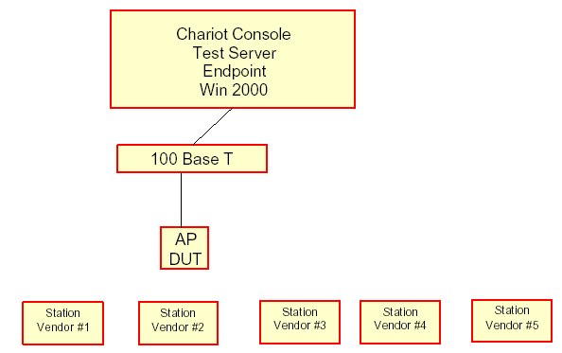
AP Testing

Slide 7
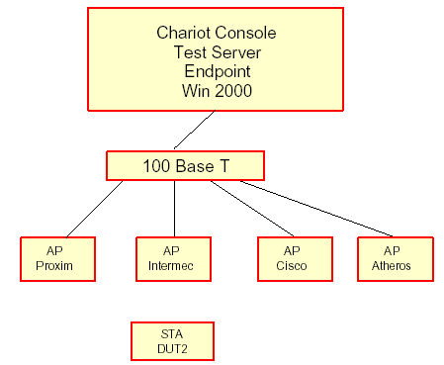
Station Testing - Infrastructure and Ad-Hoc

Slide 8
Test Scripts
The scripts which are to be used in the testing
are the following:
FILESNDL (“File Send Long”): This emulates a large file transfer between endpoints.
INQUIRYL (“Inquiry Long”): This emulates a series of client/server transactions.
REALAUD: This emulates a multicast Real Audio stream.

Slide 9
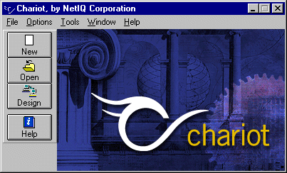
Install Chariot
1.installing Chariot Console and the endpoints.
2.Registration license.

Slide 10
Chariot Feature
支援最大10,000 connections Pair的模擬測式。
提供各種Script，可應用於不同的模擬環境。如FTP、POP3、SAP R/3 transaction 、streaming 等。
測量方式包括: throughput、 response time、transaction rates、packet loss等。並可產出各式圖型報表。

Slide 11
Chariot Component
Console
為Chariot測試的主控站，它可以決定測試何時開始、結束，並以程式建構的方式，主導各個Endpoint間傳輸定義。而console對每個endpoint稱為一個pair。
Script
為測試的腳本，登錄測試環境的規則與變數定義，必須在測試前載入。
Perfermance Endpoint:
為一常駐程式，通常安裝在待測試的電腦上，可執行由Console發出的命令。

Slide 12
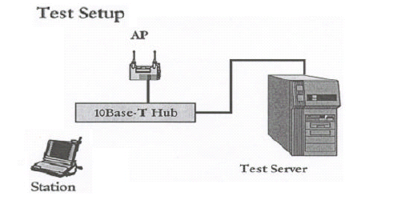
Chariot Test Environment
Chariot Console被用來產生工作站( Station)及 AP之間的網路流量。此外將Chariot 軟體(Console)安裝在Test Server 上，並依據安裝在Station 及Test Server上的作業系統，安裝上特定的Endpoint 程式。將工作站( Station)及 AP關閉後再啟動，確定工作站( Station)及AP的設定已Reset，並確認工作站( Station)已正確連結上 AP。
測試架構如下圖:

Slide 13
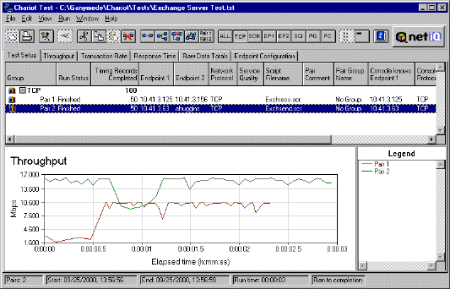
How to Chariot Testing?
開啟console程式。
建立新的測試。
新增待測試的pair。
建立endpoint的網路位址、通訊協定、與測試所要使用的script。
編輯script的參數(如測試檔案大小、Buffer size 、傳送次數等) 。
執行Run.

Slide 14
How to Chariot Testing Wireless ?
一、測試工具
NetIQ’s Chariot 是一套可以產生網路流量並通過網路七層去測試網路效能的測試產品。Chariot 可模擬e-mail、multimedia、Voice over IP (VoIP)、Web… 等共128 種以上的真實應用程式所產生的資料流，並支援了多種網路通訊協定，產生的是一連串真實的應用程式資料流，藉由和網路通訊協定的直接互動，讓使用者直接感受到各種應用程式執行
時的效能，並提供數據及圖形等報表，讓使用者完全掌握網路的狀況。
二、測試腳本
一般測試無線網路的腳本(Script)範例如下：
(1.) FILESNDL ( File Send Long)
模擬端點一傳送大量資料給端點二
(2.) INQUIRYL ( Inquiry Long)
模擬傳統的Client/Server 的交易行為。由端點一傳送資料給端點二，端點二再回應資料給端點一
(3.) REALAUD ( RealAudio CD Streaming)
模擬RealNetworks 公司所開發的RealAudio 應用程式所產生的 Streaming

Slide 15
Wireless test mode
在一固定的地點從可移動的Chariot 控制端(Console)及Endpoint端，執行預先定義好的Chariot測試範本(Script) 。
在這樣的環境下，在網路的尖峰及離峰時間執行測試，而這些測試可能混合了Chariot 的FTP、 SMTP、 Telnet、 HTTP、 Real Media 及 Real Audio 等的傳輸行為。

Slide 16
Start Testing Wireless
測試方法一
將Test Server 設定為Endpoint1，Station 設定為Endpoint2，使用FILESENDL 腳本從Endpoint1 傳送資料流到Endpoint2，以量測傳輸量值(Throughput)。
測試方法二
將Station 設定為Endpoint1，Test Server 設定為Endpoint2，使用FILESENDL 腳本從Endpoint1 傳送資料流到Endpoint2，以量測傳輸量值(Throughput)。
測試方法三
將Test Server 設定為Endpoint1，Station 設定為Endpoint2，使用INQUIRYL 腳本從Endpoint1 傳送資料流到Endpoint2，以量測傳輸量值(Throughput)。

Slide 17
How to choice Test script?
Chariot 測試腳本一般可分七類:
Benchmark Script
能夠表現出Client/Server連接傳輸的應用狀況。
Internet Script
可以模擬PC在網路上的各種傳輸應用，如FTP、POP3、Http等。
Web Push Script
模擬各種Internet Web site資料流的應用。
Business Scripts
模擬如Microsoft SQL 、Terminal Server 、IE、Outlook、SAP/R3等的應用。
Streaming Scripts
模擬各種多媒體的應用，如IP/TV、NetMeeting及RealAudio。
Large Test Scripts
這是Chariot所提供的，應用在大型的測試環境(如Pair數量在2500 以上) 。
Generic Test Scripts
有三個Script供利用，包括Connectivity、Throughput及Response Time，供模擬一些特殊的應用。

Slide 18
Script command & parameter
一般Script 命令可劃分為三類:
Communications Commands (如SEND and RECEIVE) 。其中又針對不同的通訊協定分成三類－ APPC(SNA)、Sockets(TCP/IP)、TLI (IPX)。
Application Commands(如SLEEP) 。
Program Control Commands(如LOOP) 。

Slide 19
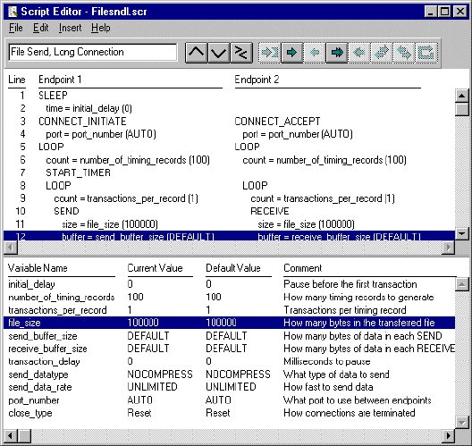
Edit script parameter
可以修改一些測試腳本的參數，如傳送次數、File size、TX/RX Buffer size、TX/RX Rate等。 用以模擬複雜環境的應用 。

Slide 20
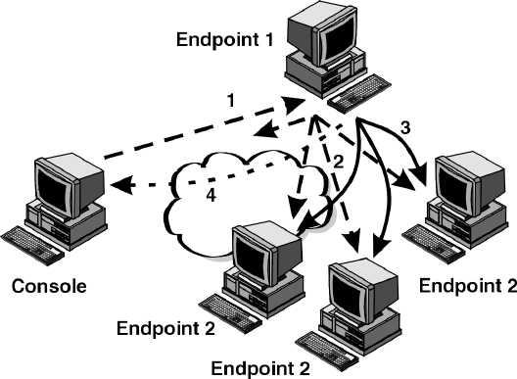
Application Advance-Multicast Test
Select Add Multicast Group from the Edit menu in the Test window .
Set Valid IP Multicast addresses are 224.0.0.0 through 239.255.255.255 (the class D IP addresses). Chariot does not allow a multicast group address that is not in this range.
3. Two Run Options affect how multimedia support behaves at the endpoints and apply to all multimedia pairs in a test:
  -Receive Timeout (in milliseconds) .
  -IP Multicast Time To Live.

Slide 21
Summary
Advantage
使用Chariot可簡化測試環境。
Endpoint的應用廣泛，可適用於各種OS平台。
方便管理，容易設定並易於擴充。
降低整體測試成本。
減少人力支出。
有完整的測試報告。
defect
Chariot只能模擬應用層的測試。
在一些複雜的環境，不容易模擬出實際狀況。

Slide 22
Q & A

